Slide 1

第四章 一次函数
2. 一次函数与正比例函数

Slide 2
回顾与思考
1.什么叫函数?
在某个变化过程中，有两个变量x和y，如果给定一个x值，相应地就确定一个y值，那么我们称y是x的函数，其中x是自变量，y是因变量.
2.函数有哪些表达方式?
函数有图象、表格、代数表达式三种表达方式.

Slide 3
议一议
在现实生活当中有许多问题都可以归结为函数问题，大家能不能举一些例子?

Slide 4
做一做
1.某弹簧的自然长度为3 cm，在弹性限度内，所挂物体的质量x每增加1千克，弹簧长度y增加0.5 cm.
(1) 计算所挂物体的质量分别为 1 kg，2 kg，3 kg，4 kg， 5 kg时的长度，并填入下表：
x/kg | 0 | 1 | 2 | 3 | 4 | 5
y/cm
3
3.5
4
4.5
5
5.5
(2)你能写出x与y之间的关系吗？
y=3+0.5x

Slide 5
做一 做
2.某辆汽车油箱中原有油100 L，汽车每行驶50 km耗油9 L.
(1) 完成下表：
汽车行使路程x/km | 0 | 50 | 100 | 150 | 200 | 300
油箱剩余油量y/L
100
91
82
73
64
46
(2) 你能写出x与y的关系吗?
y=100－0.18x

Slide 6
议一议
(3) 汽车行驶的路程x可以无限增大吗?
行驶路程有没有一个取值范围?
油箱剩余油量y呢?

Slide 7
议一议
上面的两个函数关系式: (1)y=3+0.5x (2) y=100－0.18x，
大家讨论一下，这两个函数关系式有什么关系吗?请小组间交流.
一次函数：
若两个变量 x、y之间的关系可以表示成y=kx+b(b为常数，k不等于0）的形式，则称 y是x的一次函数.（x为自变量，y为因变量.）
当b=0时，称y是x的正比例函数.

Slide 8
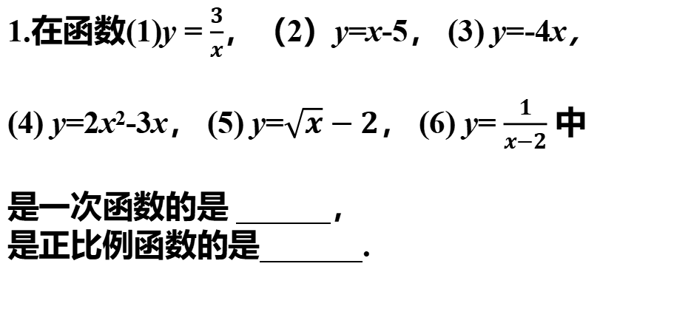
练一练
1.在函数(1)y = $\frac{3}{x}$，（2）y=x-5， (3) y=-4x，
(4) y=2x²-3x， (5) y=$\sqrt{x}−2$， (6) y= $\frac{1}{x−2}$ 中
是一次函数的是 ，
是正比例函数的是 .
(2)，(3)
(3)

Slide 9
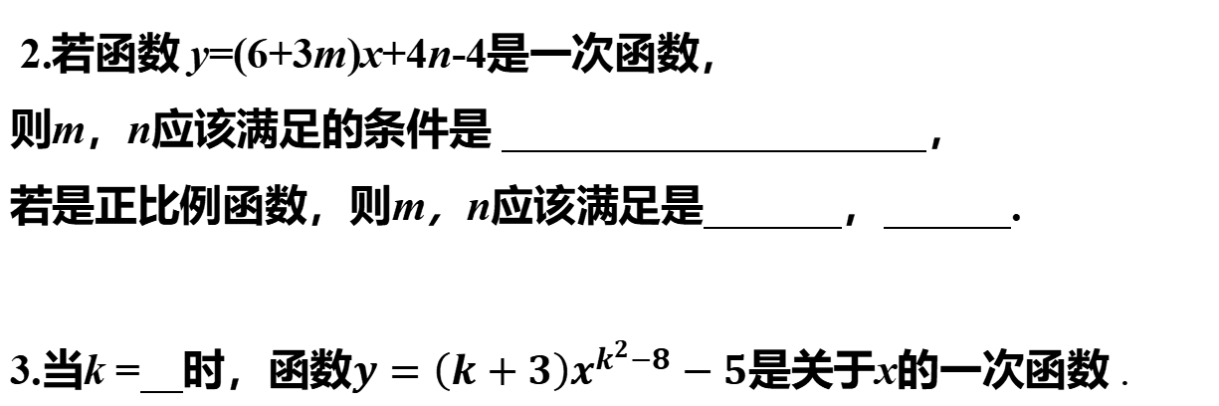
2.若函数 y=(6+3m)x+4n-4是一次函数，
则m，n应该满足的条件是 ，
若是正比例函数，则m，n应该满足是 ， .
3.当k = 时，函数$y=\left(k+3\right)x^{k^{2}−8}−5$是关于x的一次函数 .
m≠－2，n为任意实数
m≠－2
n=1
2
3

Slide 10
例1 写出下列各题中y与 x之间的关系式，并判断：y是否为x的一次函数？是否为正比例函数？
（1）汽车以60km/h的速度匀速行驶，行驶路程为y(km)与行驶时间x(h)之间的关系;
解：由路程=速度×时间，得y=60x ，
y是x的 一次函数，也是x的正比例函数.

Slide 11
（2）圆的面积y (cm² )与它的半径x (cm)之间的关系.
解：由圆的面积公式，得y= πx²，
y不是x的正比例函数，也不是x的一次函数.
（3）某水池有水15m^{3，}现打开进水管进水，进水速度为5m³/h，x h后这个水池内有水ym³
解：这个水池每时增加5m³水，x h增加5xm³水，因而y=15+5x，y是x的一次函数，但不是x的正比例函数.

Slide 12
试一试
例2 某地区电话的月租费为25元，在此基础上，可免费打50次市话(每次3分钟)，超过50次后，每次0.2元.
(1)写出每月电话费y(元)与通话次数x(x＞50)的函数关系式；
解: (1) 根据题意得:
有y=25+(x－50)×0.2 ，即 y=0.2x+15;
(2)求出月通话150次的电话费；
(3)如果某月通话费为53.6元，求该月通话的次数.
(2) 当x=150时， y=0.2×150+15=45;
(3) 因为53.6 > 25，可知通话次数大于50次，即当y=53.6时， 53.6=0.2x+15，解得 x=193.

Slide 13
练一练
下列语句中，具有正比例函数关系的是( ).
A.长方形花坛的面积不变， 长y与宽 x 之间的关系;
B.正方形的周长不变， 边长 x与面积 S 之间的关系;
C.三角形的一条边不变， 这条边上的高h与S之间的关系;
D.圆的面积为S ， 半径为r ， S 与r 之间的关系.
C

Slide 14
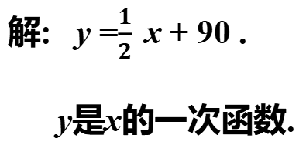
练一练
2. 如图，在△ABC中， ∠B与∠C 的平分线交于点P， 设∠A =x， ∠BPC=y， 当∠A变化时，求y与x之间的函数关系式，并判断y是不是x的一次函数.
解: y =$\frac{1}{2}$x + 90 .
y是x的一次函数.

Slide 15
本节课收获
一次函数： 若两个变量 x、y之间的关系可以表示成y=kx+b(b为常数，k不等于0）的形式，则称 y是x的一次函数.（x为自变量，y为因变量.）
当b=0时，称y是x的正比例函数.

Slide 16
结束寄语
时间是一个常数，但对勤奋者来说，是一个“变数”.
你在学业上的收获与你平时的付出是成正比的.

